Slide 1



量化交易基础之
黄金分割
Notes:
亮亮图文旗舰店https://liangliangtuwen.tmall.com

Slide 2
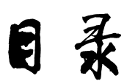


第一章
概念释义
·
第二章
上涨后的回调计算
·
第三章
下跌后的反弹计算
·
第四章
运用案列
·

Slide 3

第一章
概念释义

Slide 4
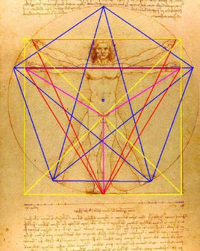
概念解释
黄金分割线由来
黄金分割线是一种古老的数学方法，黄金分割的创始人是古希腊的毕达哥拉斯
理论部分：一条线段的某一部分与另一部分之比，如果正好等于另一部分同整个线段的比即0.618，后市被誉为“黄金分割律”。黄金分割线的科学验证至今没有科学的说法，但是确在各个领域被不断验证有效。

Slide 5
第二章
上涨后的回调计算

Slide 6
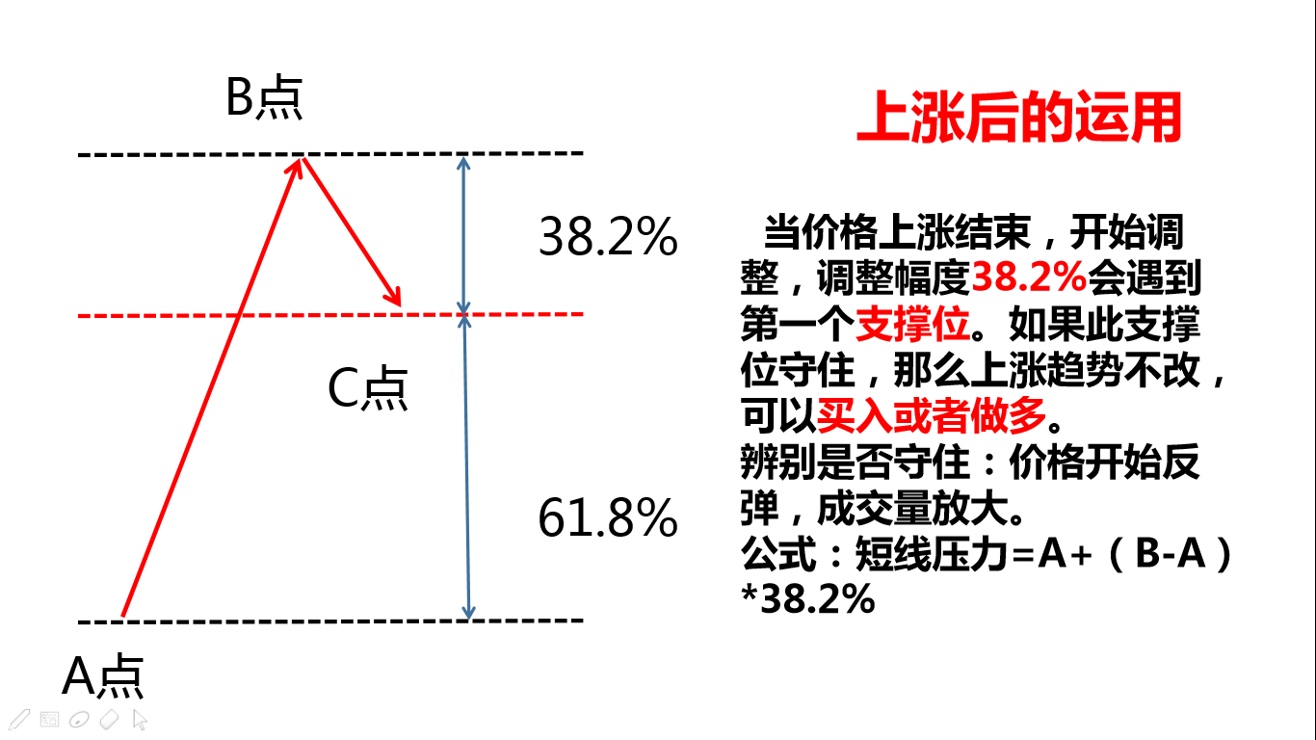

*61.8%

Slide 7
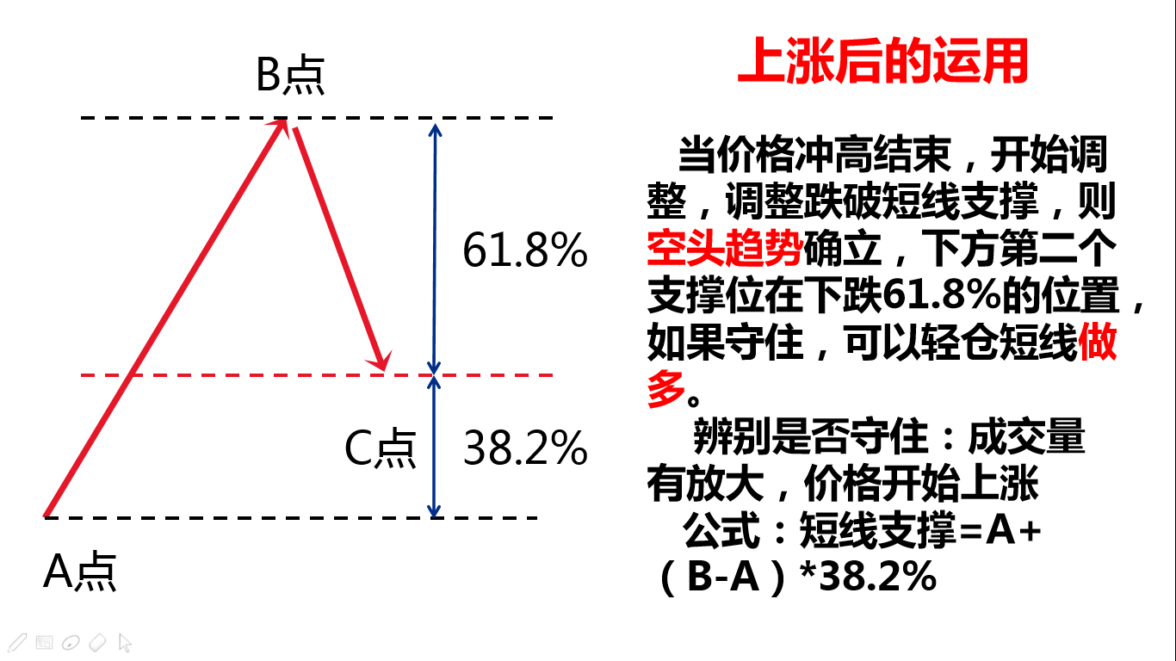

Slide 8
第三章
下跌后的反弹计算

Slide 9
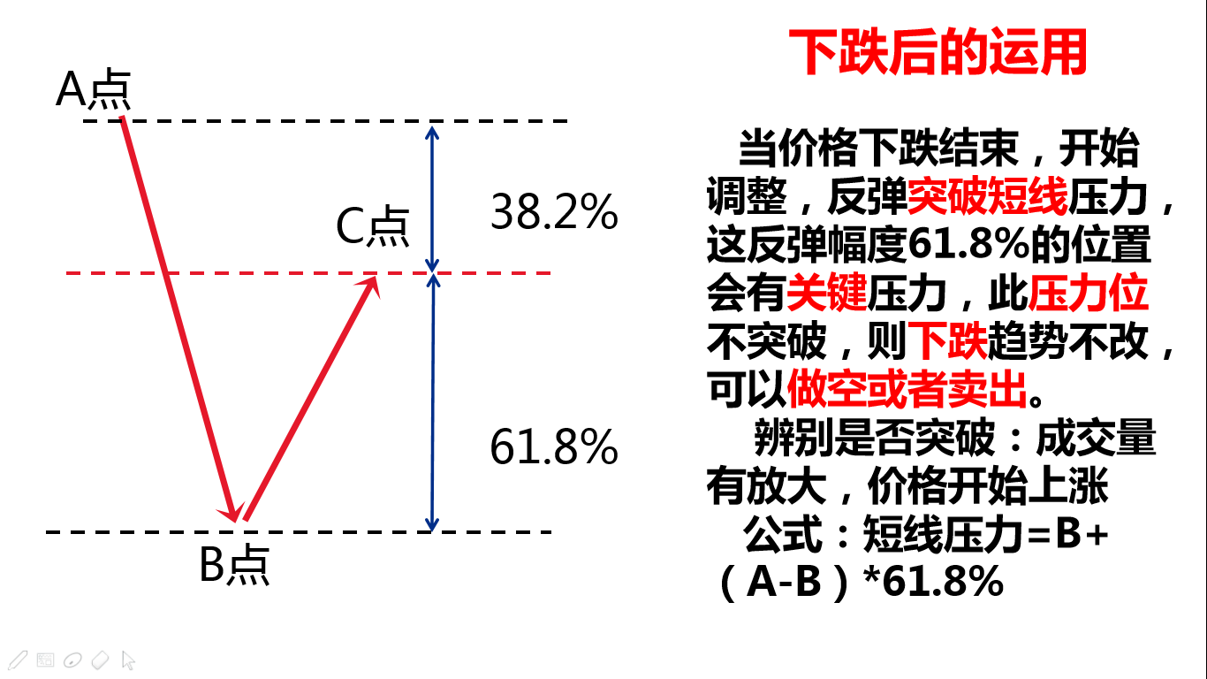

Slide 10
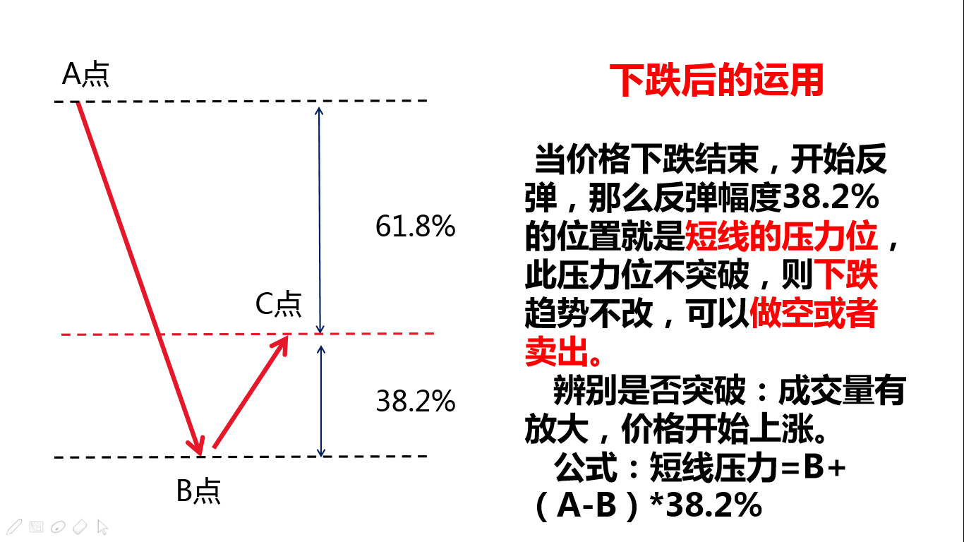

Slide 11
第四章
运用案列

Slide 12
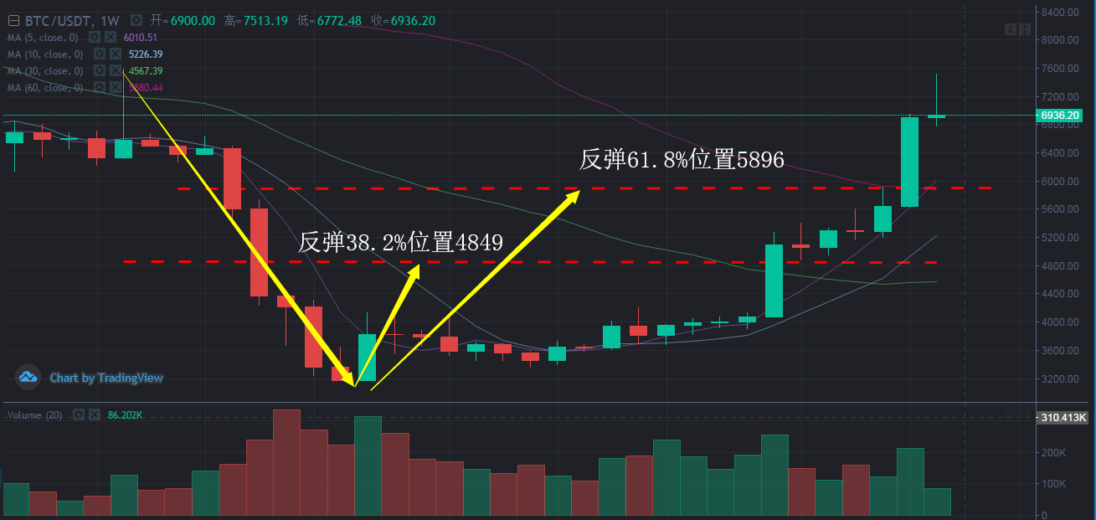

Slide 13
感谢聆听

